Slide 1
ARQUITECTURA DE STREAMING
Subasta de Componentes - Duoc UC
EV3 · Informe Técnico · Big Data · Sección 004D
Cloud Run · Pub/Sub · Dataflow · Cloud Storage · Alteryx · Looker Studio

Slide 2
Índice
1
Resumen Ejecutivo
2
Arquitectura de la Solución
3
Componentes del Pipeline
4
Fundamentos Big Data - Las 5V
5
Implementación del Pipeline
6
Modelo de Datos y Visualización
7
Latencia del Sistema
8
Conclusiones

Slide 3
Resumen Ejecutivo
Visión general del proyecto
Pipeline streaming sobre Google Cloud Platform para la subasta de componentes de Duoc UC
Eventos de compra/venta se generan de forma continua e impredecible vía webhook
Cloud Run (Flask) recibe eventos → Pub/Sub desacopla → Dataflow procesa en ventanas de 12s
Cloud Storage como Data Lake con eliminación automática a 30 días (TTL)
Alteryx/Dataprep para limpieza y estandarización de datos
Looker Studio para visualización con indicadores de negocio
Arquitectura híbrida: ingesta streaming + preparación batch en limpieza final

Slide 4
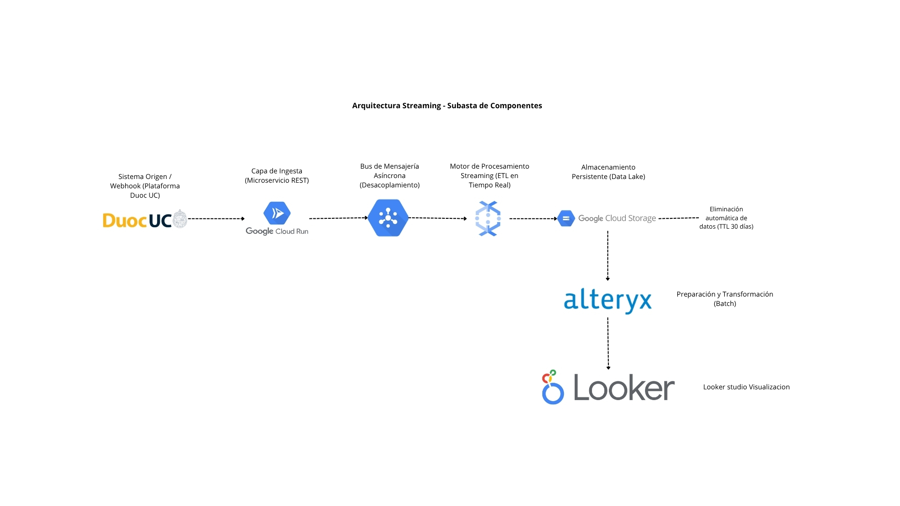
Arquitectura de la Solución
Flujo de extremo a extremo

Slide 5
Componentes del Pipeline
7 servicios que conforman la solución
1. Duoc UC (Webhook)
Sistema origen. Dispara notificaciones HTTP automáticas con datos del evento de subasta.
2. Cloud Run
Microservicio REST en Python/Flask. Recibe el webhook y publica en Pub/Sub con manejo de errores.
3. Pub/Sub
Bus asíncrono. Tópico TOPIC_VENTAS, suscripción ventas-sub, ack-deadline 60s.
4. Dataflow (Beam)
Pipeline Java con ventanas fijas de 12s. Escribe CSV a Cloud Storage.
5. Cloud Storage
Data Lake con carpetas temp, staging y output. TTL de 30 días.
6. Alteryx/Dataprep
Motor visual de limpieza y transformación sobre datos crudos del Data Lake.
7. Looker Studio
Dashboard interactivo con métricas de la subasta.

Slide 6
Fundamentos Big Data - Las 5V
Aplicación al caso de subasta de componentes
V
V
V
V
V
Volumen
Velocidad
Variedad
Veracidad
Valor
Eventos continuos que se acumulan. Almacenamiento escalable en Cloud Storage.
Pipeline streaming con ventanas de 12s. Latencia de minutos, no horas.
JSON (webhook) → CSV tabular con texto, fechas y valores numéricos.
10 campos estandarizados. Limpieza con Alteryx/Dataprep antes del dashboard.
Indicadores: género, volumen por componente, monto por producto.

Slide 7
Implementación del Pipeline
Configuración de servicios GCP
Pub/Sub + Cloud Run
Dataflow + Cloud Storage
Tópico: TOPIC_VENTAS
Suscripción: ventas-sub, ack-deadline 60s
Microservicio Flask expone endpoint REST
Manejo de errores API (GoogleAPICallError, RetryError)
Pipeline Java con Apache Beam
Ventanas fijas de 12 segundos
1 worker n1-standard-1 (laboratorio)
Output: CSV en Cloud Storage
gcloud pubsub topics create TOPIC_VENTAS gcloud pubsub subscriptions create ventas-sub \ --topic=TOPIC_VENTAS --ack-deadline=60
mvn compile exec:java \ -Dexec.mainClass=com.example.streaming.PubSubToGCS \ -Dexec.args="--project=$PROJECT_ID \ --region=$REGION \ --inputTopic=projects/.../topics/$TOPIC_ID \ --output=gs://$BUCKET_NAME/samples/output \ --runner=DataflowRunner --windowSize=12 \ --numWorkers=1 --autoscalingAlgorithm=NONE"

Slide 8
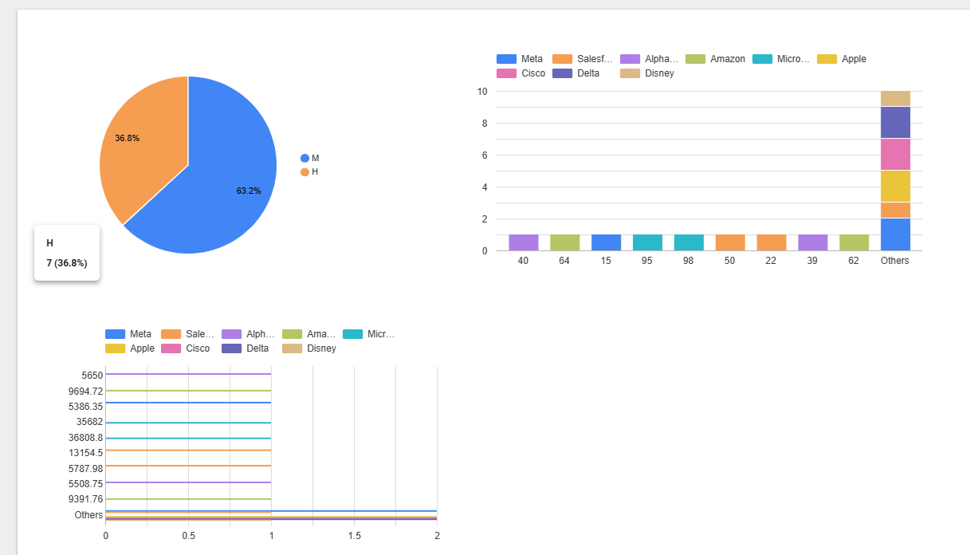
Modelo de Datos y Visualización
Esquema de 10 campos y dashboard en Looker Studio
Esquema de Datos
id_cliente | cliente | genero id_producto | producto precio | cantidad | monto forma_pago | fecreg
Dashboard - 3 visualizaciones:
Distribución por género: 63.2% M · 36.8% H
Productos/Empresas: volumen de operaciones por componente (Meta, Salesforce, etc.)
Monto por Producto: transacciones según valor económico segmentado por empresa

Slide 9
Latencia y Conclusiones
Latencia del Sistema
Conclusiones
GCP es adecuado para datos continuos e impredecibles
Cloud Run + Pub/Sub desacoplan y garantizan resiliencia
Dataflow con ventanas de 12s materializa datos casi en tiempo real
Latencia total de ~12 min desde evento a CSV disponible
Arquitectura híbrida streaming + batch equilibra velocidad y calidad
Batch y Streaming conviven en la misma plataforma GCP
Dashboard entrega indicadores clave para decisiones operativas
Tiempo de procesamiento crudo
~37 segundos
Data Lag: tiempo desde que el mensaje llega a Pub/Sub hasta que Dataflow lo procesa en memoria RAM
Latencia de disponibilidad final
12 minutos
Tiempo total hasta que el dato se guarda como archivo CSV en Cloud Storage

Slide 10
¿Preguntas?
Arquitectura de Streaming · Subasta de Componentes · Duoc UC
EV3 · Informe Técnico · Big Data

